Slide 1
Multivariate Regression Diamond
Kelompok 6

Slide 2
Anggota Kel 6
Abdul Hakim
Yosar Awandi Porseda
G64190078
G64190076
Farhan Fathurrahman
Mahara Ihsan Kahfi
G64190088
G64190084

Slide 3
01
Multivariate Regression
Table of Contents
02
Data & Information
R Program
04
03
Microsoft Excel
Comparison
05
QnA
06
Penjelasan rumus singkat
Melihat data dan variabel
Pengerjaan dengan R
Pengerjaan manual dan Data Analysis
Membandingkan hasil kedua metode
Tanya aku 💖

Slide 4
Multivariate Regression
01
Rumus yang digunakan

Slide 5
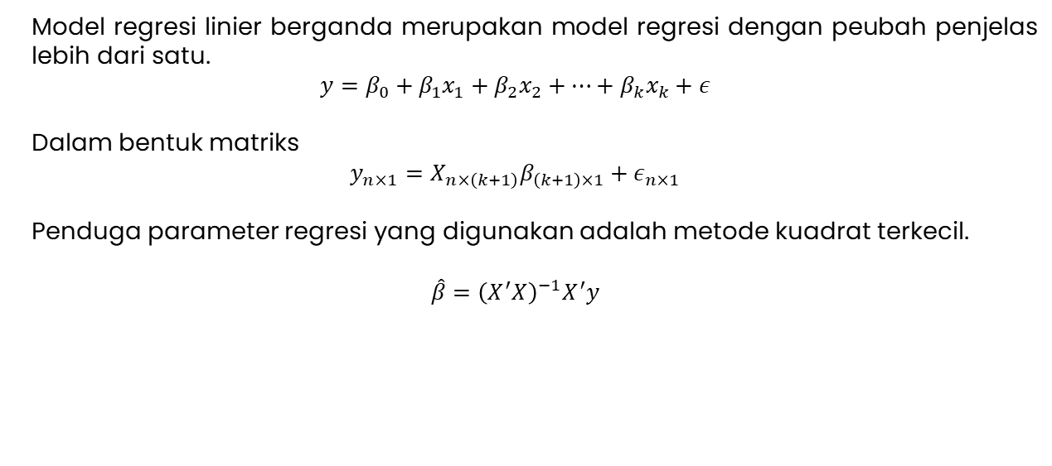
Multivariate Regression Model
Model regresi linier berganda merupakan model regresi dengan peubah penjelas lebih dari satu.
$$y=β_{0}+β_{1}x_{1}+β_{2}x_{2}+…+β_{k}x_{k}+ε$$
Dalam bentuk matriks
$$y_{n×1}=X_{n×\left(k+1\right)}β_{\left(k+1\right)×1}+ε_{n×1}$$
Penduga parameter regresi yang digunakan adalah metode kuadrat terkecil.
$$\hat{β}={\left(X^{′}X\right)}^{−1}X^{′}y$$

Slide 6
Data & Information
02
Lihat data dan variabel

Slide 7
Data
Context
This classic dataset contains the prices and other attributes of almost 54,000 diamonds. It's a great dataset for beginners learning to work with data analysis and visualization.
Content
price price in US dollars (\$326--\$18,823)
carat weight of the diamond (0.2--5.01)
cut quality of the cut (Fair, Good, Very Good, Premium, Ideal)
color diamond colour, from J (worst) to D (best)
clarity a measurement of how clear the diamond is (I1 (worst), SI2, SI1, VS2, VS1, VVS2, VVS1, IF (best))
x length in mm (0--10.74)
y width in mm (0--58.9)
z depth in mm (0--31.8)
depth total depth percentage = z / mean(x, y) = 2 * z / (x + y) (43--79)
table width of top of diamond relative to widest point (43--95)

Slide 8
Data
 | carat | cut | color | clarity | depth | table | price | x | y | z
1 | 0.23 | Ideal | E | SI2 | 61.5 | 55 | 326 | 3.95 | 3.98 | 2.43
2 | 0.21 | Premium | E | SI1 | 59.8 | 61 | 326 | 3.89 | 3.84 | 2.31
3 | 0.23 | Good | E | VS1 | 56.9 | 65 | 327 | 4.05 | 4.07 | 2.31
4 | 0.29 | Premium | I | VS2 | 62.4 | 58 | 334 | 4.2 | 4.23 | 2.63
5 | 0.31 | Good | J | SI2 | 63.3 | 58 | 335 | 4.34 | 4.35 | 2.75
… | … | … | … | … | … | … | … | … | … | …
53940 | 0.75 | Ideal | D | SI2 | 62.2 | 55 | 2757 | 5.83 | 5.87 | 3.64

Slide 9
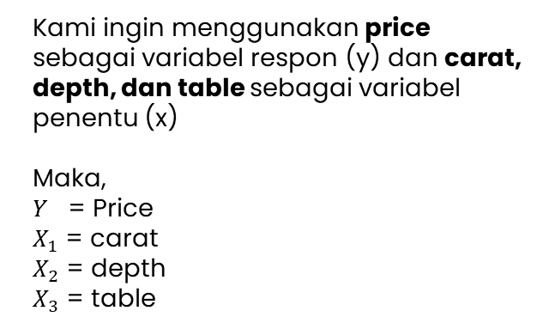
Information
Kami ingin menggunakan price sebagai variabel respon (y) dan carat, depth, dan table sebagai variabel penentu (x)
Maka,
$Y$ = Price
$X_{1}$ = carat
$X_{2}$ = depth
$X_{3}$ = table
 | Min | Median | Mean | Max
Price | 326 | 2401 | 3933 | 18823
Carat | 0.20 | 0.70 | 0.7979 | 5.01
Depth | 43 | 61.80 | 61.75 | 79.00
Table | 43 | 57 | 57.46 | 95

Slide 10
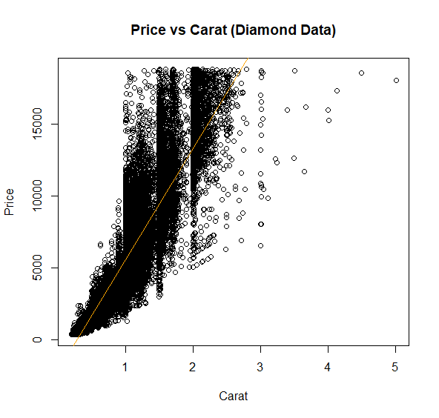

Plot Price vs Carat
Korelasi
0.9215913
Model Regresi
$$\hat{y}=−2256.35+7756.43x$$
R²
0.8493305

Slide 11
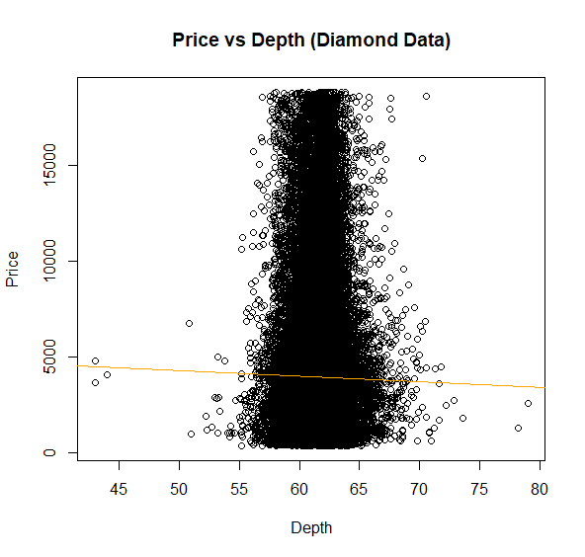

Plot Price vs Depth
Korelasi
-0.0106474
Model Regresi
$$\hat{y}=5763.67−29.65x$$
R²
0.0001133672

Slide 12
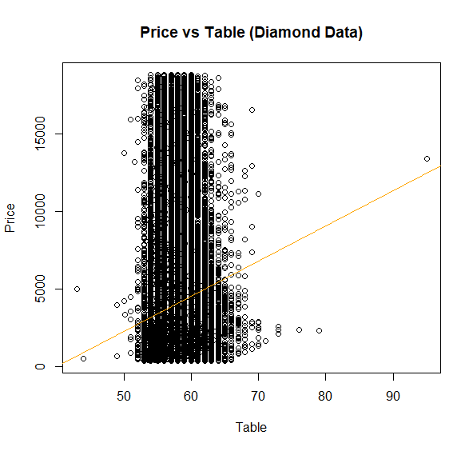

Plot Price vs Table
Korelasi
0.1271339
Model Regresi
$$\hat{y}=−9109.047+226.984x$$
R²
0.01616303

Slide 13
Microsoft Excel
03
Manual dan Data Analysis

Slide 14
Manual

Slide 15

Manual
Penduga parameter regresi yang digunakan adalah metode kuadrat
terkecil.
$$\hat{β}={\left(X^{′}X\right)}^{−1}X^{′}y$$
$$X=\left(\begin{matrix}1 & x_{11} & x_{12} & … & x_{1k} \\ 1 & x_{21} & x_{22} & … & x_{2k} \\ ⋮ & ⋮ & ⋮ & & ⋮ \\ 1 & x_{n1} & x_{n2} & … & x_{nk}\end{matrix}\right), y=\left(\begin{matrix}y_{1} \\ y_{2} \\ ⋮ \\ y_{n}\end{matrix}\right)$$
$$\hat{β}=\left(\begin{matrix}{\hat{β}}_{0} \\ {\hat{β}}_{1} \\ ⋮ \\ {\hat{β}}_{k}\end{matrix}\right)$$

Slide 16
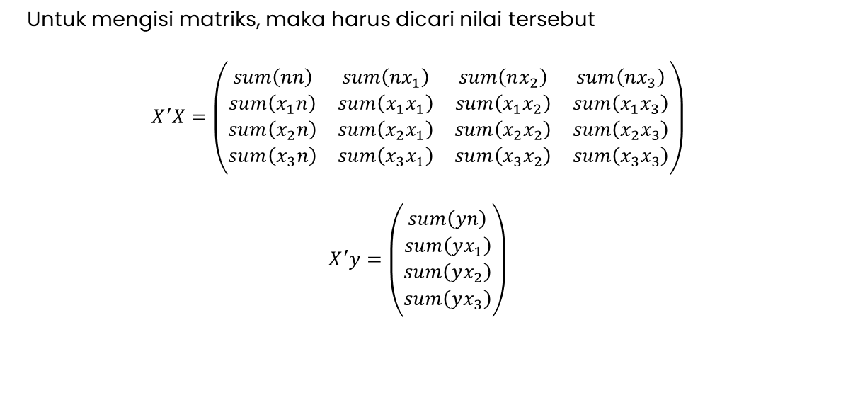
Manual
Untuk mengisi matriks, maka harus dicari nilai tersebut
$$X^{′}X=\left(\begin{matrix}sum\left(nn\right) & sum\left(nx_{1}\right) & sum\left(nx_{2}\right) & sum\left(nx_{3}\right) \\ sum\left(x_{1}n\right) & sum\left(x_{1}x_{1}\right) & sum\left(x_{1}x_{2}\right) & sum\left(x_{1}x_{3}\right) \\ sum\left(x_{2}n\right) & sum\left(x_{2}x_{1}\right) & sum\left(x_{2}x_{2}\right) & sum\left(x_{2}x_{3}\right) \\ sum\left(x_{3}n\right) & sum\left(x_{3}x_{1}\right) & sum\left(x_{3}x_{2}\right) & sum\left(x_{3}x_{3}\right)\end{matrix}\right)$$
$$X^{′}y=\left(\begin{matrix}sum\left(yn\right) \\ sum\left(yx_{1}\right) \\ sum\left(yx_{2}\right) \\ sum\left(yx_{3}\right)\end{matrix}\right)$$

Slide 17
Steps
Var | y | n | x1 | x2 | x3 | x1x1 | x1x2 | x1x3 | x2x2 | x2x3 | x3x3 | ny | x1y | x2y | x3y
# | price |  | carat | depth | table
1 | 326 | 1 | 0.23 | 61.5 | 55 | 0.0529 | 14.145 | 12.65 | 3782.25 | 3382.5 | 3025 | 326 | 74.98 | 20049 | 17930
2 | 326 | 1 | 0.21 | 59.8 | 61 | 0.0441 | 12.558 | 12.81 | 3576.04 | 3647.8 | 3721 | 326 | 68.46 | 19494.8 | 19886
3 | 327 | 1 | 0.23 | 56.9 | 65 | 0.0529 | 13.087 | 14.95 | 3237.61 | 3698.5 | 4225 | 327 | 75.21 | 18606.3 | 21255
… | … | … | … | … | … | … | … | … | … | … | … | … | … | … | …
53940 | 2757 | 1 | 0.75 | 62.2 | 55 | 0.5625 | 46.65 | 41.25 | 3868.84 | 3421 | 3025 | 2757 | 2067.75 | 171485.4 | 151635
Total |  |  |  |  |  | 46463.39 | 2658782 | 2483383 | 2.06E+08 | 1.91E+08 | 1.78E+08 | 2.12E+08 | 2.63E+08 | 1.31E+10 | 1.22E+10

Slide 18
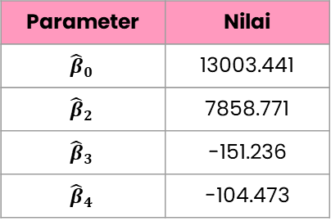
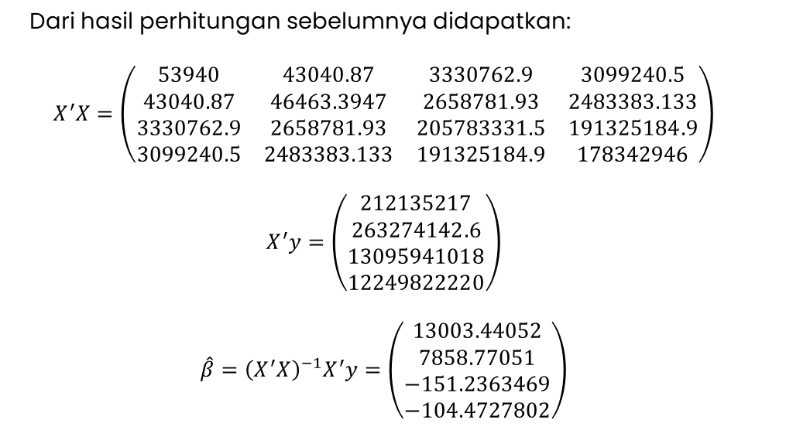
Steps
Dari hasil perhitungan sebelumnya didapatkan:
$$X^{′}X=\left(\begin{matrix}53940 & 43040.87 & 3330762.9 & 3099240.5 \\ 43040.87 & 46463.3947 & 2658781.93 & 2483383.133 \\ 3330762.9 & 2658781.93 & 205783331.5 & 191325184.9 \\ 3099240.5 & 2483383.133 & 191325184.9 & 178342946\end{matrix}\right)$$
$$X^{′}y=\left(\begin{matrix}212135217 \\ 263274142.6 \\ 13095941018 \\ 12249822220\end{matrix}\right)$$
$$\hat{β}={\left(X^{′}X\right)}^{−1}X^{′}y=\left(\begin{matrix}13003.44052 \\ 7858.77051 \\ −151.2363469 \\ −104.4727802\end{matrix}\right)$$
Parameter | Nilai
$${\hat{β}}_{0}$$ | 13003.441
$${\hat{β}}_{2}$$ | 7858.771
$${\hat{β}}_{3}$$ | -151.236
$${\hat{β}}_{4}$$ | -104.473

Slide 19
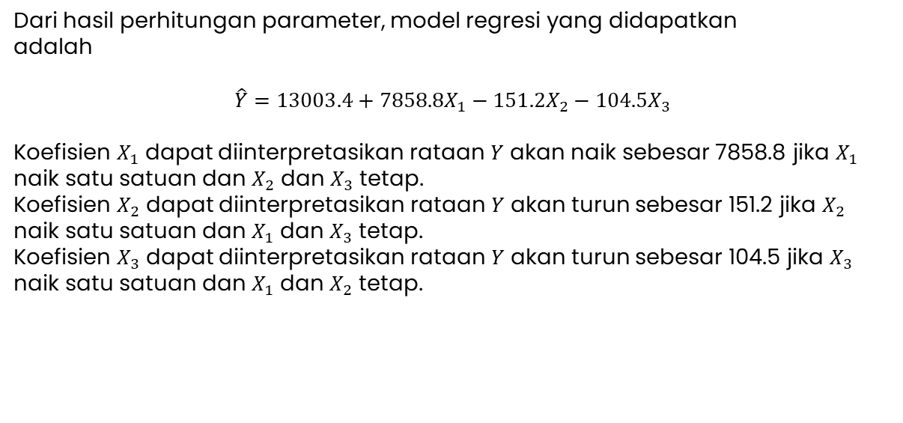
Model Formula
Dari hasil perhitungan parameter, model regresi yang didapatkan
adalah
$$\hat{Y}=13003.4+7858.8X_{1}−151.2X_{2}−104.5X_{3}$$
Koefisien $X_{1}$ dapat diinterpretasikan rataan $Y$ akan naik sebesar 7858.8 jika $X_{1}$ naik satu satuan dan $X_{2}$ dan $X_{3}$ tetap.
Koefisien $X_{2}$ dapat diinterpretasikan rataan $Y$ akan turun sebesar 151.2 jika $X_{2}$ naik satu satuan dan $X_{1}$ dan $X_{3}$ tetap.
Koefisien $X_{3}$ dapat diinterpretasikan rataan $Y$ akan turun sebesar 104.5 jika $X_{3}$ naik satu satuan dan $X_{1}$ dan $X_{2}$ tetap.

Slide 20
Manual Matrices
Juga bisa menghitung parameter regresi menggunakan fungsi excel yang mendukung perhitungan matriks.
Perkalian matriks : =MMULT(A, B)
Transpos matriks : =TRANSPOSE(A)
Invers matriks : =MINVERSE(A)

Slide 21
Steps
Data Y = B3:B53942
Data X = C3:F53942
Mencari X’X (J3:M6)
{=MMULT(TRANSPOSE(C3:F53942),C3:F53942)}
Mencari X’Y (J8:J11)
{=MMULT(TRANSPOSE(C3:F53942),B3:B53942)}
Mencari B penduga
{=MMULT(MINVERSE(J3:M6),J8:J11)}
Metode ini akan menghasilkan hasil yang sama.

Slide 22
Data Analysis

Slide 23
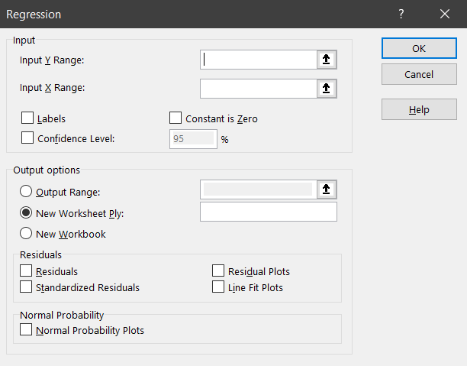
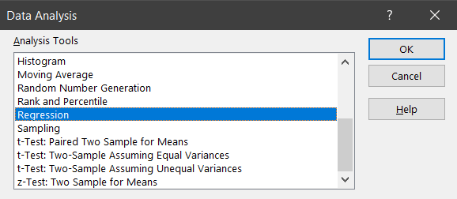
Data Analysis
Excel menyediakan Adds-on bernama Data Analysis yang mempunyai banyak metode statistika untuk mengolah data secara otomatis.Salah satu dari metode itu adalah Regression yang dapat digunakan untuk menghitung regresi data

Slide 24


Steps
1. Membuka Data Analysis dan pilih Regression
2. Isi Y Range dan X Range dengan cell yang terisi dengan data Y dan X
3. Pilih Ouput Range untuk melihat data yang diolah
4. Pilih OK

Slide 25
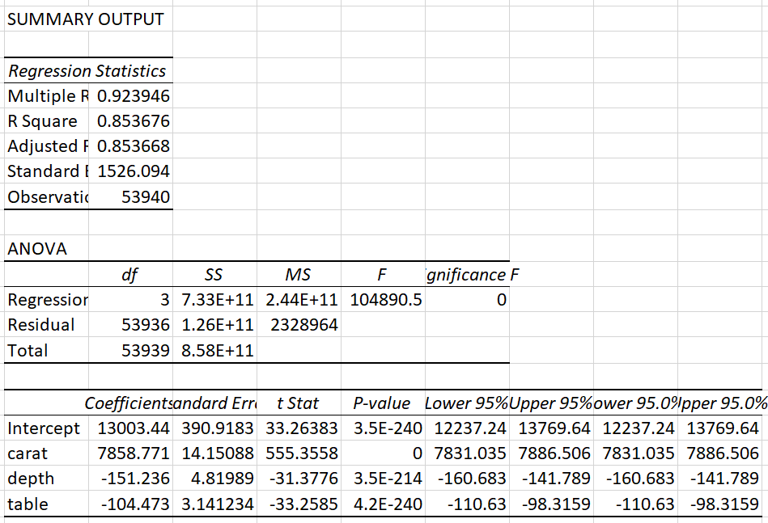
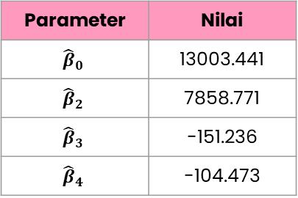
Result
Didaptkan nilai parameter penduga seperti berikut
Parameter | Nilai
$${\hat{β}}_{0}$$ | 13003.441
$${\hat{β}}_{2}$$ | 7858.771
$${\hat{β}}_{3}$$ | -151.236
$${\hat{β}}_{4}$$ | -104.473

Slide 26
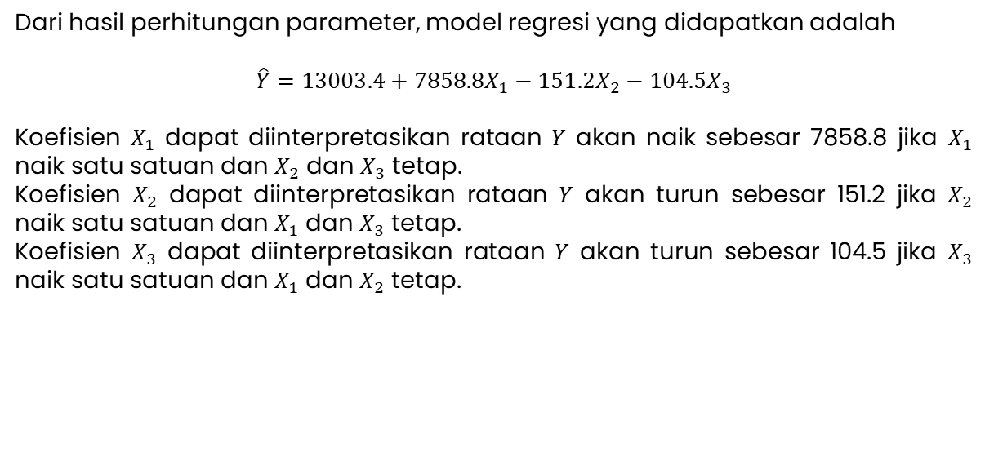
Model Formula
Dari hasil perhitungan parameter, model regresi yang didapatkan adalah
$$\hat{Y}=13003.4+7858.8X_{1}−151.2X_{2}−104.5X_{3}$$
Koefisien $X_{1}$ dapat diinterpretasikan rataan $Y$ akan naik sebesar 7858.8 jika $X_{1}$ naik satu satuan dan $X_{2}$ dan $X_{3}$ tetap.
Koefisien $X_{2}$ dapat diinterpretasikan rataan $Y$ akan turun sebesar 151.2 jika $X_{2}$ naik satu satuan dan $X_{1}$ dan $X_{3}$ tetap.
Koefisien $X_{3}$ dapat diinterpretasikan rataan $Y$ akan turun sebesar 104.5 jika $X_{3}$ naik satu satuan dan $X_{1}$ dan $X_{2}$ tetap.

Slide 27
R Program
04
Otomatis :)

Slide 28
R
R merupakan bahasa dan environment yang digunakan untuk perhitungan dan grafik statistika.
R dapat digunakan untuk mencari nilai penduga regresi serta membuat scatterplot secara relatif cepat untuk data yang sangat besar.
Kami akan menggunakan
Rstudio untuk mengolah data.

Slide 29
Code
Berikut merupakan code R sederhana untuk mencari model regresi dari data yang disimpan di dalam file diamonds.csv
data <- read.csv("C:/Users/akimp/Desktop/anreg prak 5/diamonds.csv")
View(data)
model <- lm(price ~ carat + depth + table, data)
summary(model)

Slide 30
Steps
data <- read.csv("C:/Users/akimp/Desktop/anreg prak 5/diamonds.csv")
View(data)
model <- lm(price ~ carat + depth + table, data)
summary(model)
Data table dari diamond.csv dibaca terlebih dahulu
Model linear dibuat dengan memasukkan variabel.
Hasil dari model didapatkan dengan summary.

Slide 31

Result
lm(formula = price ~ carat + depth + table, data = data)
Residuals:
Min 1Q Median 3Q Max
-18288.0 -785.9 -33.2 527.2 12486.7
Coefficients:
Estimate Std. Error t value Pr(>|t|)
(Intercept) 13003.441 390.918 33.26 <2e-16 ***
carat 7858.771 14.151 555.36 <2e-16 ***
depth -151.236 4.820 -31.38 <2e-16 ***
table -104.473 3.141 -33.26 <2e-16 ***
---
Signif. codes:
0 ‘***’ 0.001 ‘**’ 0.01 ‘*’ 0.05 ‘.’ 0.1 ‘ ’ 1
Residual standard error: 1526 on 53936 degrees of freedom
Multiple R-squared: 0.8537, Adjusted R-squared: 0.8537
F-statistic: 1.049e+05 on 3 and 53936 DF, p-value: < 2.2e-16
Parameter | Nilai
$${\hat{β}}_{0}$$ | 13003.441
$${\hat{β}}_{2}$$ | 7858.771
$${\hat{β}}_{3}$$ | -151.236
$${\hat{β}}_{4}$$ | -104.473

Slide 32
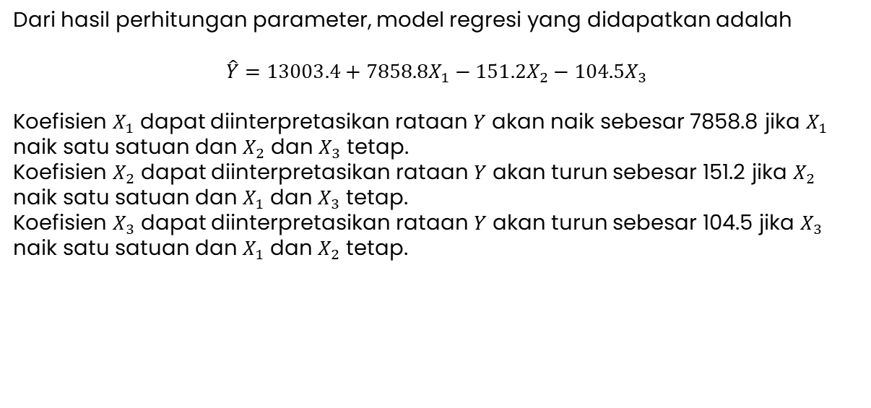
Model Formula
Dari hasil perhitungan parameter, model regresi yang didapatkan adalah
$$\hat{Y}=13003.4+7858.8X_{1}−151.2X_{2}−104.5X_{3}$$
Koefisien $X_{1}$ dapat diinterpretasikan rataan $Y$ akan naik sebesar 7858.8 jika $X_{1}$ naik satu satuan dan $X_{2}$ dan $X_{3}$ tetap.
Koefisien $X_{2}$ dapat diinterpretasikan rataan $Y$ akan turun sebesar 151.2 jika $X_{2}$ naik satu satuan dan $X_{1}$ dan $X_{3}$ tetap.
Koefisien $X_{3}$ dapat diinterpretasikan rataan $Y$ akan turun sebesar 104.5 jika $X_{3}$ naik satu satuan dan $X_{1}$ dan $X_{2}$ tetap.

Slide 33
Result Comparison
05
Banding hasil metode

Slide 34
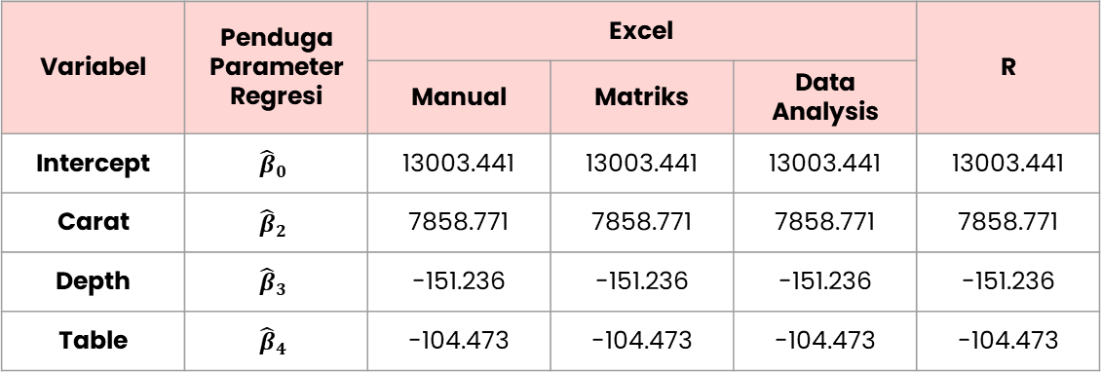
Comparison
Variabel | Penduga Parameter Regresi | Excel |  |  | R
 |  | Manual | Matriks | Data Analysis
Intercept | $${\hat{β}}_{0}$$ | 13003.441 | 13003.441 | 13003.441 | 13003.441
Carat | $${\hat{β}}_{2}$$ | 7858.771 | 7858.771 | 7858.771 | 7858.771
Depth | $${\hat{β}}_{3}$$ | -151.236 | -151.236 | -151.236 | -151.236
Table | $${\hat{β}}_{4}$$ | -104.473 | -104.473 | -104.473 | -104.473
Hasil dari kedua metode, Excel dan R Program, adalah sama untuk data diamonds.csv

Slide 35
Thank You
Any questions?

